Slide 1
Projekt dash.js – Advanced Web Technologies
Anna Mockenhaupt, Berit Frech, Johannes Beyer

Slide 2
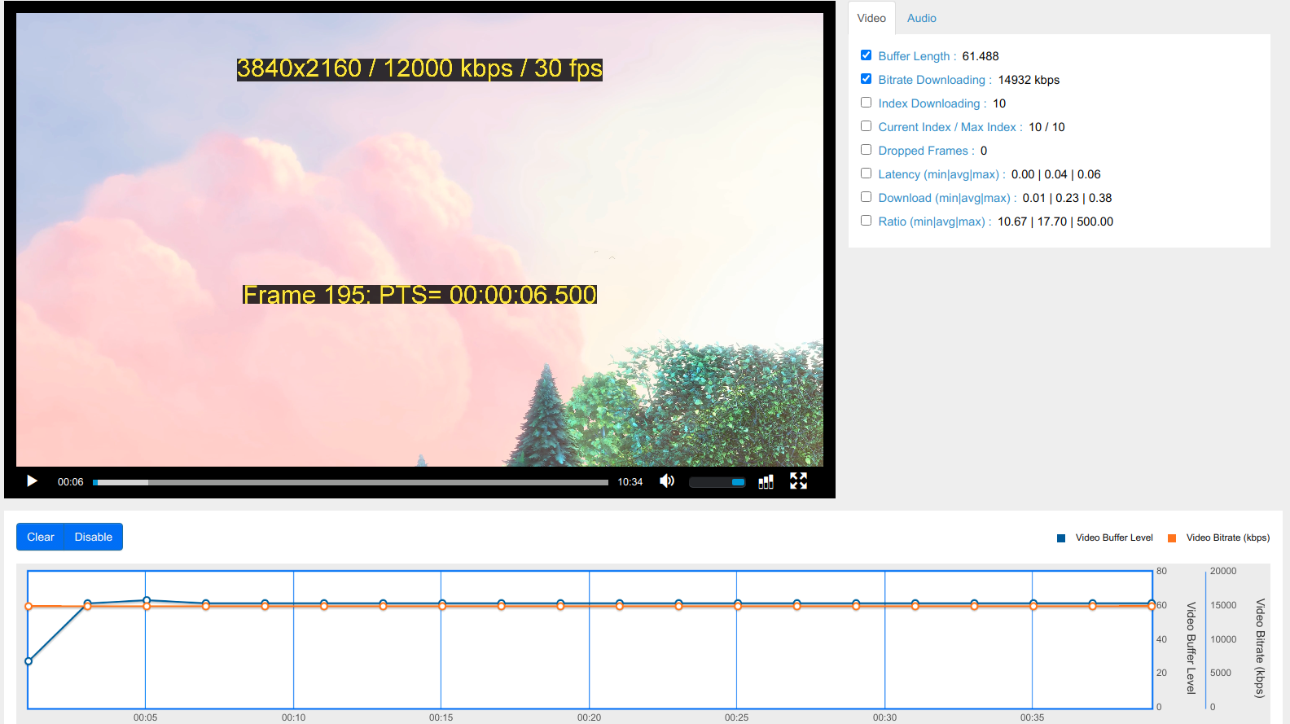
Problemstellung
Entwurf und Entwicklung einer neuen Referenz UI für den dash.js Client

Slide 3
Reference Client Version 3.1.3 – Probleme
Alte Frameworks
überladener Bildschirm / Einstellungen unübersichtlich
sich gegenseitig ausschließende Einstellungen werden nicht ausgegraut
Funktionsbeschreibungen fehlen teilweise / nicht sichtbar
Viele Settings nicht umgesetzt
Wenige Einstellungsmöglichkeiten zu Low Latency Mode
Keine Möglichkeit custom ABR rules einzufügen
Notes:
Fett markiet: Punkte, die wir bereits umgesetzt haben
Durchgestrichen: wird nach Feedback der 1. Präsentation nicht umgesetzt

Slide 4
Entwicklung des neuen Referenz Client: Aktueller Stand
Angular Version 11
Settings werden dynamisch eingelesen, formatiert und in die UI geladen
Eigene Gruppierung in settingGroups.ts file festgelegt
Neue Settings werden automatisch in die Gruppe 'OTHER' eingeordnet
Streams können geladen und im Player angezeigt werden
Alle streams aus sources.json werden geladen

Slide 5
Neue UI Mockups
LIVE DEMO

Slide 6
Entwicklung des neuen Referenz Client: Nächste Schritte
Implementierung der updateSettings Funktion
Hinzufügen fehlender Beschreibungen zu den einzelnen Features
Link zur API der Settings
Styling
Übersichtlichere Anordnung: Möglichkeit Gruppen auszublenden
Darstellung der FlowCharts

Slide 7
Organisation & Zeitplan
3.12 AngularJS Code verstehen / Einlesen in vorhandenen Code,
Tickets schreiben, finales Design festlegen, Grundgerüst Projekt aufsetzen
17.12 Stream Filebar, MediaPlayer einbauen, Styles definieren, Aufbau der Setting-Komponenten (wiederverwenbare Struktur)
7.1 erste Komponenten umgesetzt
14.1 Zwischenpräsentation

Slide 8
Implementierung – Organisation
27.1 Funktionslogik implementieren, Graph implementieren,
10.2 Setting Menü Funktionen:
Setting hinzufügen und entfernen
Overlay
17.02 Styling
Responsive Ansicht (Desktop - Tablet) (Kann Kriterium)
23.2 Finale Präsentation
15.3 Finale Änderungen falls nötig, Feinschliff
Abgabe Dokumentation und Quellcode

Slide 9
Projekt dash.js – Advanced Web Technologies
Anna Mockenhaupt, Berit Frech, Johannes Beyer

